Slide 1
Ma série préférée
Dunajski Jacky

Slide 2
Synopsis
La série est à propos d’une bande d’amis qui sera victime d’événements intrigants : des disparitions et des meurtres.

Slide 3
Histoire de la série :
Scream : The TV Series est une adaptation de la série de films Scream, c’est une série télévisée américaine en trente épisodes d’environ 40 minutes, diffusé entre le 30 juin 2015 et le 18 Octobre 2016 sur MTV pour les deux premières saisons et du 8 au 10 Juillet 2019 sur VH1 pour la troisième. La série comporte 3 saisons.
La série reprend le concept des films qui lui précèdent avec de nouveaux personnages et un nouveau tueur.

Slide 4
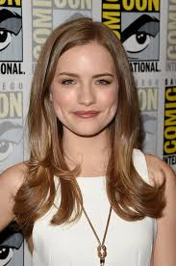
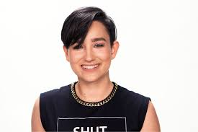
Les personnages féminins :
Emma Duval : personnage principal.
Brooke Maddox : amie proche d’Emma.
Audrey Jenssen.

Slide 5
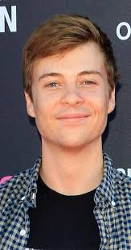
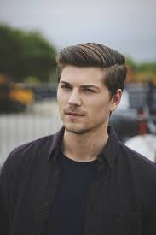
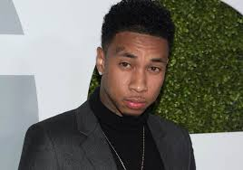
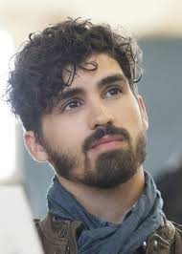
Personnages masculins :
Noah Froster : meilleur ami d’Audrey.
Kieran Wilcox : Le tueur, futur petit ami d’Emma.
Jake Fitzgerald : petit ami de Brooke.
Jamal ( Tyga )

Slide 6
Raisons pour lesquelles j’ai choisi cette série :
J’ai choisi et aimé cette série car elle était attrayante, plein de suspens, les acteurs jouaient bien
Leurs rôles, ils sont attachants. Mais aussi parce que je suis un amateur de film d’horreur,
J’ai aussi bien aimé la série de films Scream donc voilà pourquoi j’ai choisi cette série,

